Slide 2
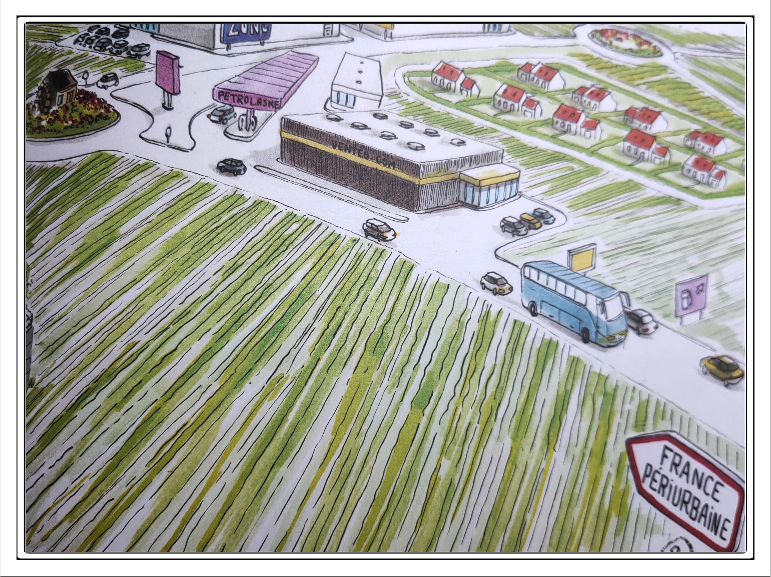
RECOMPOSITION DU TERRITOIRE URBAIN : METROPOLISATION PERIURBANISATION

Slide 3
Un exemple en Picardie
QUEVAUVILLERS
Groupe des formateurs de l’Académie d’Amiens

Slide 6
Les capacités réalisables à partir des ressources proposées

Slide 7
Les repères
Les acteurs participant à l’aménagement des territoires à toutes les échelles
Les espaces périurbains dans la région administrative de l’élève.
Un espace périurbain dynamique et un espace périurbain en difficulté (si possible dans le territoire de proximité de l’élève).
Les espaces d’activité (ZAC, ZI par exemple) dans les communes périurbaines : identification des espaces d’activité.

Slide 8
Les notions pour cette étude de cas
Aires urbaines
Aménagement
Conflits d’usage
Habiter
Objectifs de développement durable
Espace périurbain
Pôle urbain
Espace rural

Slide 9
Perspectives, réflexions...
« Le périurbain, c’est la campagne placée dans l’orbite d’une ville, l’hybridation de l’urbain et du rural », résume Eric Charmes, chercheur en sciences sociales appliquées à l’urbain, dans son dernier livre, « La Revanche des campagnes, essai sur la France périurbaine » (Le Seuil, 2019). Il travaille depuis plusieurs années sur cette notion de « périurbain », et ce que ce rapport à l’espace induit.
Dans son précédent ouvrage, « La Ville émiettée, essai sur la clubbisation de la vie urbaine » (PUF, 2011), il décrit un certain nombre de communes périurbaines, situées à la périphérie des grandes villes, comme des clubs résidentiels, dans lesquels l’acquisition d’un pavillon individuel équivaut à l’achat d’un ticket d’entrée dans ce cénacle.
Le secteur périurbain et la vie qui y est induite font l’objet depuis longtemps de nombreuses visions, on peut citer notamment celles, opposées, des géographes Christophe Guilluy et Jacques Lévy, sur lesquels Eric Charmes revient dans son nouvel ouvrage.
Il s’agit de rompre définitivement avec un certain nombre d’idées reçues, de sortir de la « diabolisation du périurbain », et de mettre l’accent sur les atouts de ces territoires, qui peuvent être des poumons verts pour les métropoles dans leur proximité, et des lieux de réinvention de l’action collective.

Slide 10
HABITER UNE COMMUNE PERIURBAINE DANS LA SOMME
Le département de la Somme connaît un maillage de petites et moyennes villes et un habitat que l'on peut qualifier de périurbain, voire rural.
Il est par ailleurs dépourvu de très grandes agglomérations, comparé aux départements du Nord et de l'Ile de France.
Entre 1999 et 2006, les espaces périurbains et ruraux de l'ancienne région Picardie concentrent déjà l’essentiel de la croissance démographique. Tandis que la plupart des grandes villes stagnaient ou perdaient de la population, les deux tiers des petites communes ont vu leur population augmenter.
Après le recensement de la population de 2008, on constate que la grande aire urbaine d’Amiens regroupe à elle seule 50 % de la population du département de la Somme.
Entre 2006 et 2010, plus de 3900 ha ont été urbanisés dans la Somme, soit 781,2ha/an (Sources Agreste)

Slide 11
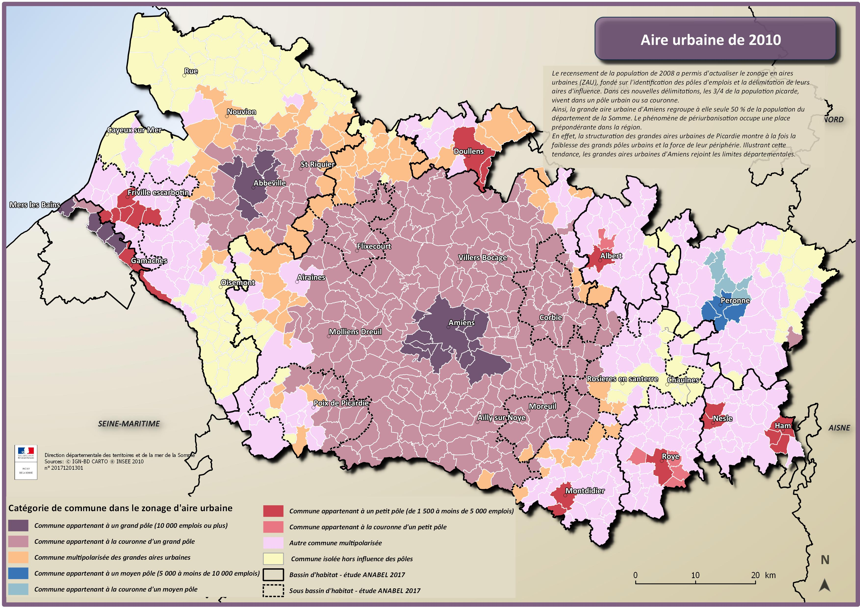

Slide 12
EXPLICATIONS CARTE AIRE URBAINE
Le phénomène de périurbanisation occupe une place prépondérante dans la Somme :
En effet, la structuration des grandes aires urbaines de la région montre à la fois la faiblesse des grands pôles urbains et la force de leur périphérie.
Illustrant cette tendance, les grandes aires urbaines d’Amiens et Beauvais se rejoignent aux confins des limites départementales.

Slide 13
HABITER A...où?
Choisir une commune périurbaine : Quevauvillers.
Constater qu'elle ne constitue pas un pôle urbain, ni un pôle secondaire (au sens de l'INSEE)...il s'agit d'un espace sous influence.
Elle appartient ainsi à un autre type d'espace... un espace périurbain.

Slide 14
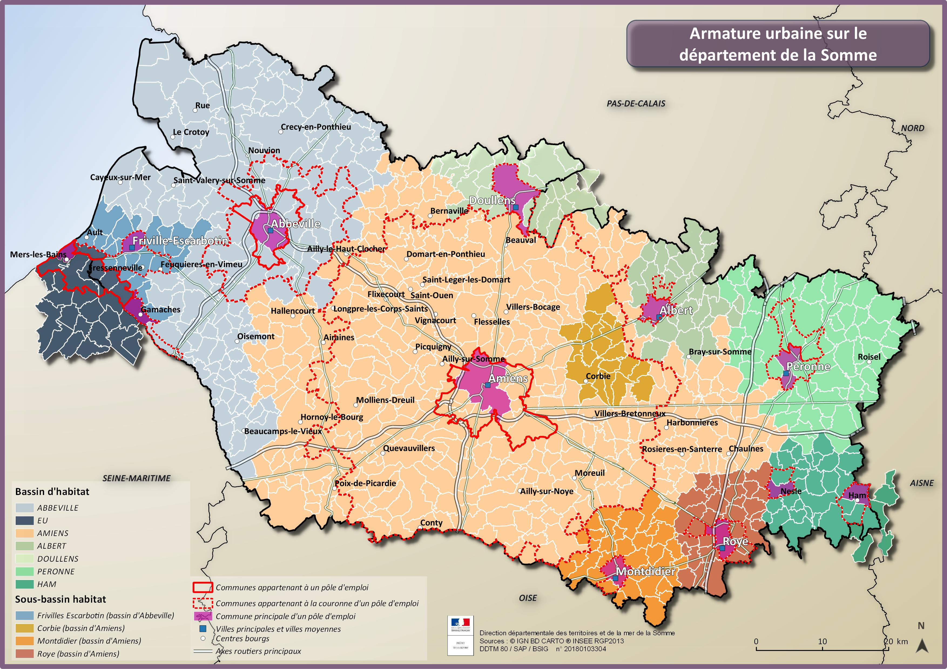
HABITER A QUEVAUVILLERS
Quevauvillers appartient au bassin de vie de Poix de Picardie:

Slide 16
Enjeux?

Slide 17
S'INSTALLER A...POURQUOI?
-Partir d'un témoignage d'un habitant existant
ou
-Partir d'une enquête que l'on construit avec les élèves et qui peut être soumise ensuite à un habitant. Importance du « territoire vécu »

Slide 18
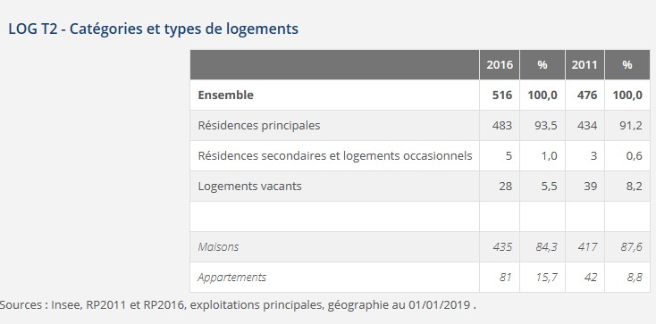
S'INSTALLER A...POURQUOI?
Le témoignage permet de montrer les motivations :
Modèle pavillonnaire recherché :foncier moins cher, parcelle plus grande.
Eloignement de la ville, recherche d'un cadre de vie différent, calme, aménités environnementales...
L'urbanisation dans la Somme a principalement pris la forme de logements individuels, qui représentent 73% de l'ensemble des logements construits entre 1999 et 2008 (source Sitadel)
(CF étude « Evaluer la qualité des formes urbaines en Somme pour un habitat économe en ressources », juin 2014 Cerema

Slide 19
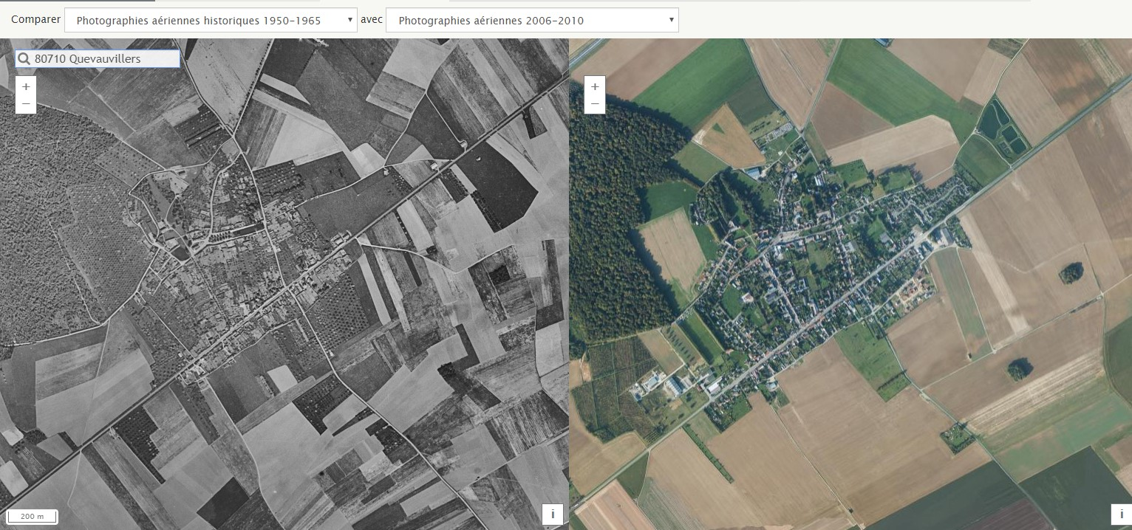
DE 1950 à aujourd'hui : étalement urbain et artificialisation des terres

Slide 20
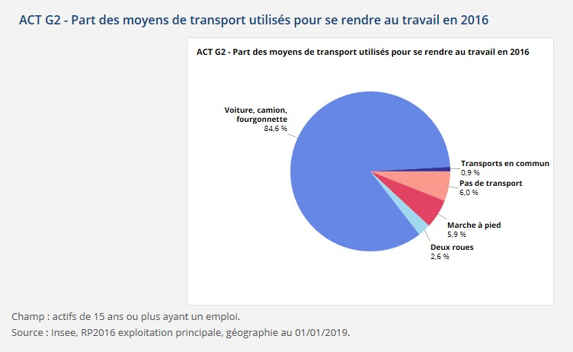
HABITER A...: QUELS DEFIS ?
Le défi des mobilités (travail, loisirs, achats) coûteuses en temps, en carburant, et pour l'environnement.
Un étalement urbain qui génère une densité moindre et une dispersion de l’habitat peu favorable aux réseaux de transports en commun
La dispersion croissante de l’habitat engendre une mobilité accrue des salariés (infrastructures de transport, parkings…).
Les flux de déplacements domicile-travail entre les zones d’emploi ne cessent d'augmenter.
Début 2005, 73 % des salariés picards d'alors travaillent hors de leur commune de résidence contre 67 % en 1999
Augmentation des distances de transport, notamment par la route avec pour conséquence l’augmentation des nuisances, la consommation d’énergies fossiles et l’augmentation des émissions de GES

Slide 21
HABITER A...: QUELS DEFIS ?
La multiplication de pavillons, parfois regroupés en lotissements et souvent situés en limite des bourgs et hameaux, favorise l’étalement urbain, d'où :
des conflits d'usage :
entre les zones pavillonaires, les zones d'activités et le développement d'espaces de loisirs,
et les activités agricoles et les espaces naturels (espaces forestiers, parcs naturels régionaux...).
Cet étalement urbain hors de la tache urbaine (pour le logement ou les activités) conduit à une forte consommation d’espaces en priorité agricoles et dans une moindre mesure d’espaces naturels et forestiers : mitage de l’espace, contrainte au développement des exploitations agricoles, atteinte aux paysages non protégés et aux fonctionnalités écologiques .
.

Slide 22
LE CAS DU LITTORAL PICARD
Le risque global sur l’environnement dû à la pression foncière est également sensible sur la frange littorale dans l'ouest du département samarien .
Car les pratiques liées au tourisme peuvent également constituer des atteintes au cadre de vie : déplacements en voiture, élargissement des réseaux aux abords des lieux touristiques et développement des résidences secondaires.
Projets de parcs naturels et rédaction de documents d’urbanisme adaptés, constituent des outils répondre à ces enjeux cruciaux et d'actualité.

Slide 23
UNE MANIERE DIFFERENTE D'HABITER ?
Certaines communes mettent en avant une nouvelle manière d'habiter avec des objectifs :
- sociaux
- environnementaux (innovants, s'appuyant sur les principes du DD, circuits courts, mutualisation des services, réflexions architecturales relatives aux formes urbaines, rénovation du bâti ancien...)

Slide 24
PERIURBANISATION : une grande diversité des territoires et modes de vie
Des espaces périurbains dynamiques et attractifs
(exple Quevauvillers)
Offre de services
Offre culturelle

Slide 25
PERIURBANISATION : une grande diversité des territoires et modes de vie
Des espaces périurbains en grande difficulté, parfois en concurrence au sein d'une même intercommunalité.
Perte d'attractivité, commerces en berne (cellules commerciales vides), développement de friches, patrimoine bâti en déclin, crise démographique...

Slide 26
UNE MANIERE DIFFERENTE D'HABITER ?
Comment ?
En pensant le périurbain avec ses habitants (développement de démarches dites participatives, réflexion en ateliers...) :
Exemple d'ateliers entre les différents acteurs de l'aménagement et la population.

Slide 27
UN ESPACE QUESTIONNE
Lutter contre l'étalement urbain
Lutter contre l'artificialisation des sols
Protéger les espaces naturels et la qualité paysagère
Réguler la dispersion de l'urbanisation et l'offre en logement et services
} Ce sont autant de questions qui nécessitent un aménagement concerté à l'échelle nationale et locale.

Slide 28
PLANNIFICATION TERRITORIALE : UNE NECESSITE
A L'ECHELLE NATIONALE :
Des lois qui veulent limiter l'étalement au nom du développement durable et de la préservation des espaces agricoles:
-SRU (2000) relative à la solidarité et au renouvellement urbain
-GRENELLE I et II (2009 et 2010) : relatives à l'environnement
-ALUR (2004) : relative à l'accès au logement et à un urbanisme rénové
Elles constituent un cadre pour l'action publique.

Slide 29
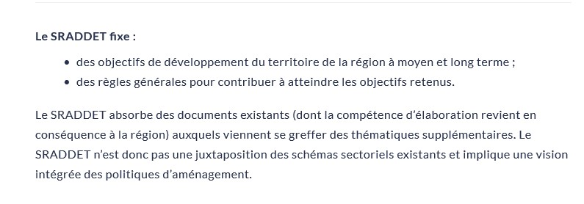
UN SCHEMA SUPRA A L'ECHELLE DE LA REGION: SRADDET

Slide 30
LES ACTEURS DE L'AMENAGEMENT DES TERRITOIRES
En cours de développement, l'Agence Nationale de Cohésion des Territoires (ANCT). Actualité et redéploiement de l'action en direction des territoires à suivre au 2nd semestre 2020.

Slide 31
LES ACTEURS DE L'AMENAGEMENT DES TERRITOIRES
Les principaux services déconcentrés de l'Etat :
DREAL, échelon régional,
DDT(M), échelon départemental
Ont en charge l'application des politiques publiques dans le champ de l'aménagement du territoire. Leur action est multi thématique (urbanisme, habitat, risques industriels et environnementaux, eau et paysage …)
Au sein des territoires les Conseils départementaux et régionaux investissent également le champ de l'aménagement et les actions se complètent.
Ainsi, de grands schémas thématiques (SRADDET, SRCE, SRCAE...) sont déclinés. Ils constituent des feuilles de route en matière d'aménagement.
D'autres structures et opérateurs complètent ces actions. Les agences d'urbanisme, les CAUE, l'ADEME. Les EPCI disposent également d'une ingénierie ancrée dans les territoires. Tous concourent à l'aménagement des espaces urbains et ruraux.

Slide 32
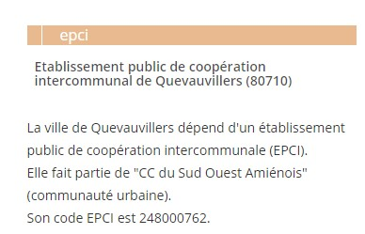
LES ACTEURS DE L'AMENAGEMENT DES TERRITOIRES
L'intercommunalité (EPCI) est un acteur majeur

Slide 33
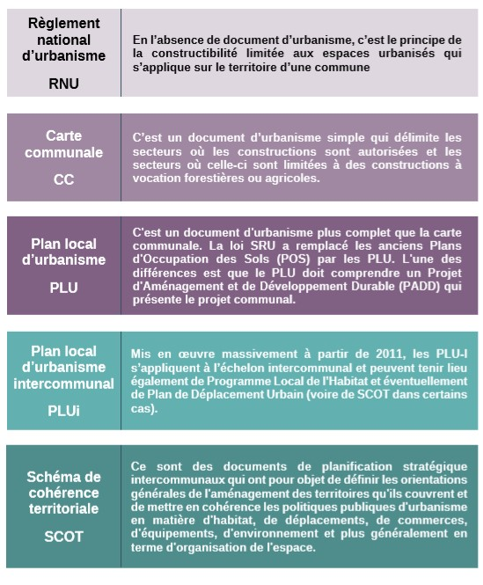
LES DOCUMENTS DE PLANNIFICATION, outils de l'aménagement.

Slide 34
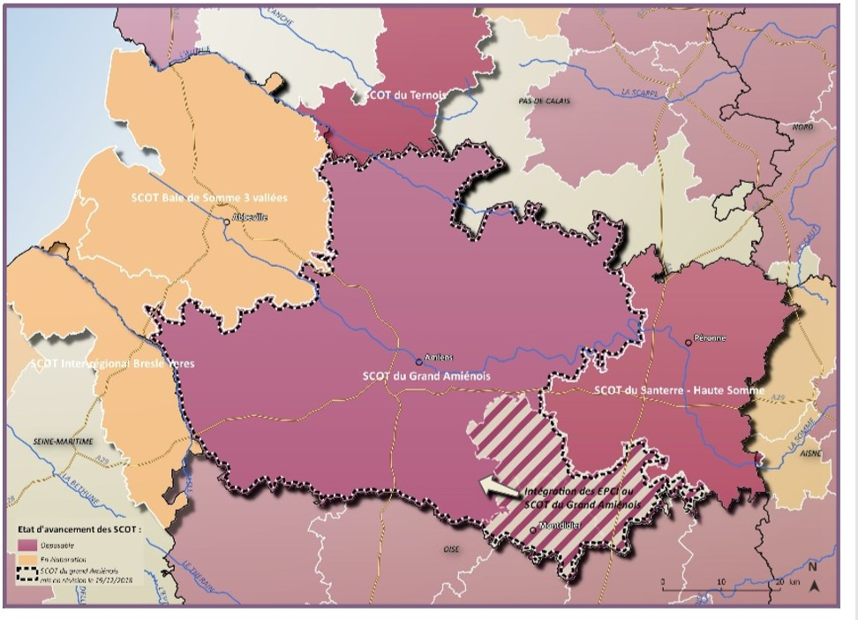
Quevauvillers appartient au Schéma de Cohérence Territorial (SCoT) du Grand Amiènois. C'est un document cadre, un projet de territoire.

Slide 35
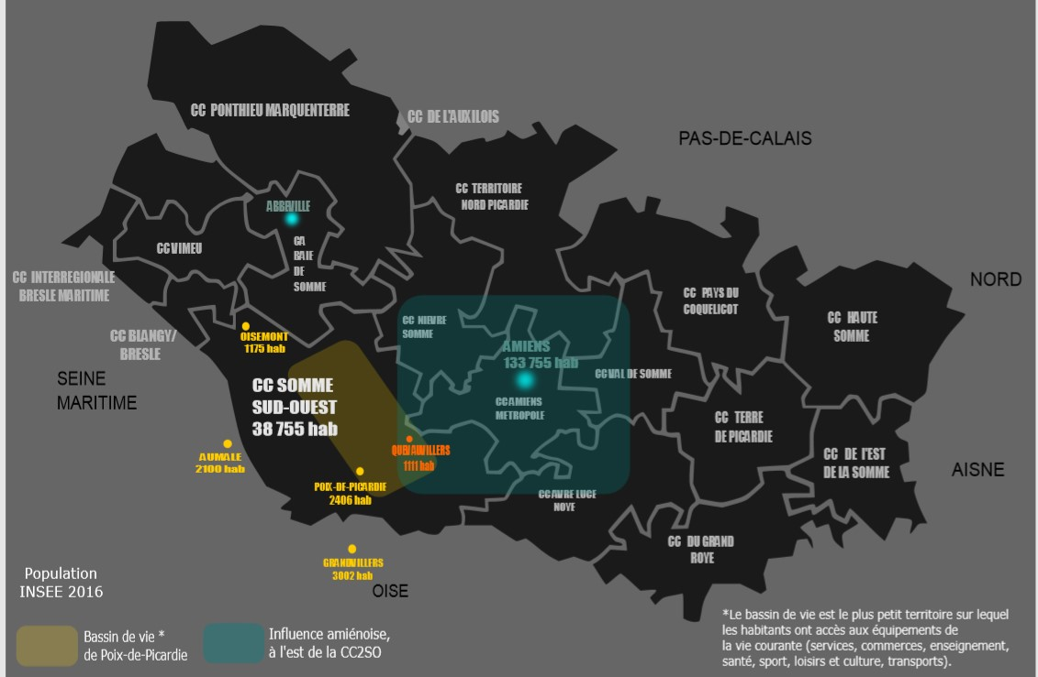

Slide 36
Quevauvillers est une collectivité naturellement polarisée par la métropole amiénoise, du fait de sa relative proximité (à l'est, environ 20km). Par ailleurs, elle se situe également dans le bassin de vie de Poix de Picardie, laquelle rayonne au sein de la Communauté de communes Somme Sud Ouest.
D'autres bassins de vie exercent également leur attraction : les habitants de cette intercommunalité, en fonction de leur collectivité de résidence peuvent être sous influence d'Aumale à l'ouest, de Granvilliers au sud, voire de Oisemont au nord.

Slide 37
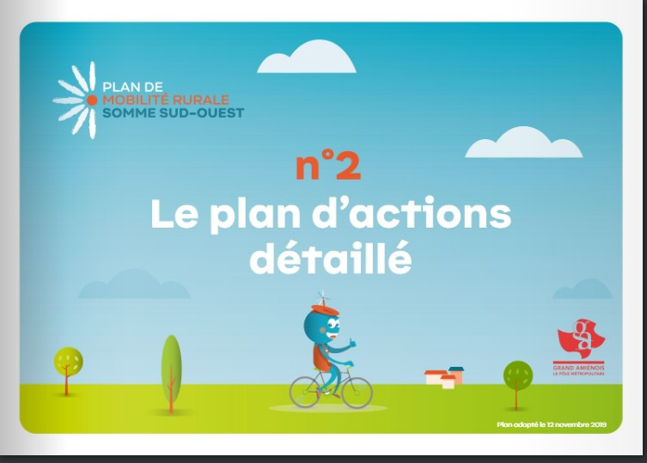
UN EXEMPLE DE PLANIFICATION au sein de la CC2SO (Intercommunalité de Quevauvillers)

Slide 38
Des éléments d'explication
Le syndicat mixte du Pôle métropolitain du Grand Amiénois a arrêté le plan de mobilité rurale de Somme Sud-Ouest le 19 décembre 2018. L'ADUGA a assuré le pilotage technique de l'élaboration de ce plan, le premier du genre dans les Hauts-de-France.
A la demande de l'ADEME et des acteurs régionaux de l'Agence (Conseil régional, DREAL pour les services de l'Etat), l'ADUGA relate cette expérience au sein d'une publication dédiée, afin de promouvoir ce type de plan dans la région et d'en diffuser la méthodologie.

Slide 39
